Slide 1
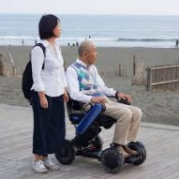



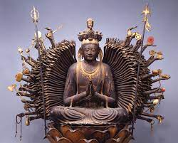
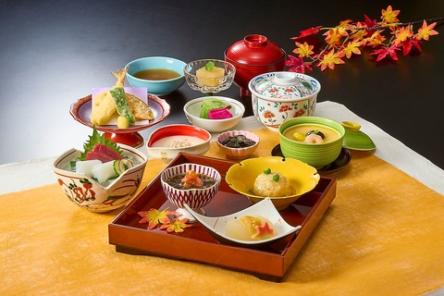



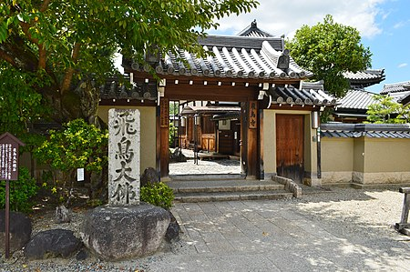
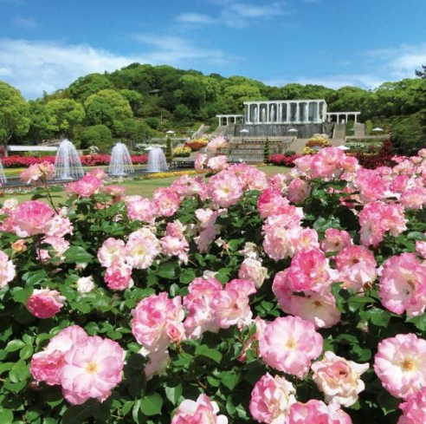
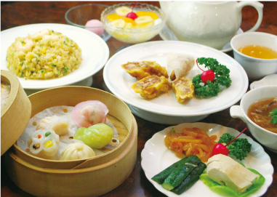

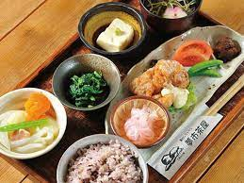

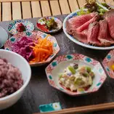

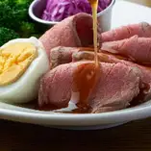
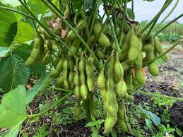
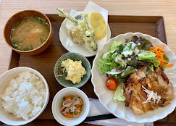
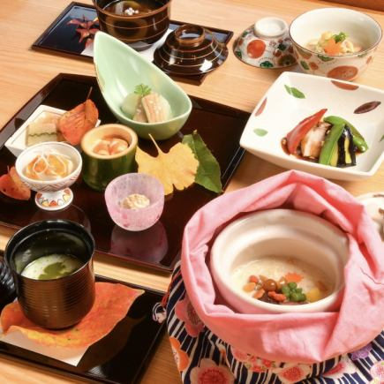
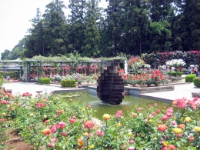
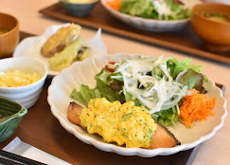


10月お出かけ予定表
Heartful
移動支援は「障がい者手帳」をお持ちの方が対象です。
詳細につきましては職員までお尋ね下さい。
ハートフルサンク
・パック割などお得特典があります、詳しくは担当まで
ご連絡ください
ご自宅への送迎時間等詳細は旅行開始の前日に
ご案内いたします
＊交通渋滞など当日の諸事情により施設、食事
場所、帰着時間が変更になる場合があります
添乗員・ヘルパーが同行します。
おひとり様よりご参加いただけます。
←電動車椅子ＷＨＩＬＬ
これで段差も砂利道も移動距離がぐんと伸びます！
非日常体験へ！
運行会社:SSツアーアシスト又は同等
最少催行人員:10名
1日は満員御礼の為、新たに11月８日(水)にも設定・募集します
運行会社:SSツアーアシスト又は同等
最少催行人員:10名
奇跡のトンネル 亀の瀬
西国巡礼 第五番葛井寺 御開帳
1日（日）
5日（木）
7日（土）
14日（土）
18日（水）
24日（火）
26日（木）
31日（火）
R5-1001
階段あり
R%-1018
階段あり
担当:谷口
40分
柏原
8:30‐9:30頃 各ご自宅＝＝
10:30亀の瀬トンネル ガイドツアー(90分）＝＝
12:30 レストラン シャロン（ご昼食）＝＝
15:00-15:30頃 各ご自宅
担当:三好
40分
藤井寺
９:00‐９:30頃 各ご自宅＝＝
西国巡礼葛井寺参拝と御朱印==
12:30 木曽路 藤井寺店(ご昼食）＝＝
道の駅 しらとりの郷15:30出発＝＝
16:00-16:30頃 各ご自宅
毎月18日は御開帳日 日本最古の千手観音
10,000円
(移動支援3,500円)
11,000円
(移動支援3,200円)
昼食:国産牛ハンバーグステーキコース
※“亀の瀬地すべり資料室・排水トンネル・旧大阪鉄道
亀瀬隧道”などの見どころを現地ガイドがご案内します
昼食:季節の御膳「木曽」
R5-1005
藤原宮跡 コスモス畑と飛鳥寺
24日は満員御礼の為、新たに10月19日(木)にも設定・募集します
R%-1024
王侯貴族のバラ園 ＆ 南京町
担当:國井
60分
奈良
9:30‐10:30頃 各ご自宅＝＝
11:30藤原宮跡コスモス畑散策＝＝
飛鳥寺ご参拝＝＝
13:00夢市茶屋（ご昼食）＝＝
15:30-16:30頃 各ご自宅
※石舞台古墳のすぐそばの農家レストラン
移乗可
担当:谷口
60分
8:30‐9:30頃 各ご自宅==
11:00 須磨離宮公園バラ園散策＝＝
12:45南京町 昌園（ご昼食）==
南京町散策＝＝
16:30-17:00頃 各ご自宅
階段あり
8,000円
(移動支援3,500円)
須磨
12,000円
(移動支援4,000円)
昼食:夢市茶屋 古代米御膳
昼食:プチ贅沢な飲茶セット
※約180種、4,000株のバラが開花し、色鮮や
かな花色と豊かな香りをお楽しみいただけます
R5-1007
おもしろ仏像講座
R5-1026
タニタ食堂 イオンモール堺北花田店
担当:三好
全対応
全対応
担当:三好
30分
堺
担当:國井
45分
堺市
10:30-11:30頃 各ご自宅＝＝
12:30タニタ食堂イオンモール北花田店
(ご昼食）＝＝14:30-15:00頃 各ご自宅
ベジプレート黒牛ローストビーフすりおろし
玉ねぎ醤油タレ（お肉料理の苦手な人は別ﾒﾆｭｰ有）
1,000円
(移動支援無料)
13:00頃 各ご自宅＝＝
13:30 トナリエ弊社施設＝＝
(おもしろ仏像講座:講師仏像ｺｰﾃﾞｨﾈｰﾀｰ樋口氏)
15:00出発＝＝15:30頃 各ご自宅
7,000円
(移動支援3,000円)
※西国巡礼ツアーご参加の方は無料
昼食: ベジプレート
黒牛ローストビーフ・飲み物つき
R5-1014
黒枝豆収穫 山愛の里 旬菜つむぎ
R5-1031
霊山寺 秋バラと秘仏宝物展
担当:國井
30分
和泉市
9:00‐10:00頃 各ご自宅＝＝
10:30いずみふれあい農の里黒枝豆1株収穫==
12:30山愛の里(ご昼食）※14:30出発＝＝
15:30-16:00頃 各ご自宅
※丹波篠山の黒枝豆と同じ苗木♪
※道の駅山あいの里にて地場野菜の選べるヘルシーランチ
全対応
担当:三好
60分
奈良
9:00-9:30頃 各ご自宅==
11:00 薬膳カフェ 花美津姫 薬膳粥コース（ご昼食）＝＝霊山寺バラ園と秘仏宝物展参拝== 16:00-16:30頃 各ご自宅
秋の薔薇と秘仏薬師如来、四天王像の公開
全対応
7,500円
(移動支援3,000円)
14,800円
(移動支援4,000円)
昼食:山愛の里 地場野菜選べるランチ
昼食:薬膳粥コース（前菜、揚物、温物、
薬膳粥、水菓子）
※表示料金は税込み料金、代金横の表示時間は片道乗車時間です。
※移動支援のご利用には弊社との契約が必要です。
※キャンセルは２日前まで無料です。前日以降はキャンセル料が1000円
発生しますのでご留意ください。
※現地でのアルコール等の追加は別料金となります
※ご自宅送迎のため、ご自宅到着時刻が遅くなる
ことがあります
予定表内のバッジの見方
クーポンの使い方
①
片道所要時間目安
ツアーコード
有効期限を
ご確認ください
日付（曜日）
②
大阪府知事登録旅行業 2-2996号 総合旅行業務取扱管理者:三好 久美子
（平日9時から17時）
072-294-6336
緊急の場合は時間外でもご連絡下さい。
R5-****
ツアータイトル
Heartful Tours
担当:●●
40分
地名
全対応
ご使用になる
ツアーの日付とお名前を
ご記入ください
ハートフルサンク トナリエオフィス
〒590-0132 堺市南区原山台2丁2番1号
トナリエ栂・美木多1-7 FAX.072-294-6600
○○○円
(移動支援○○円)
全対応
どなたでもご参加いただけるツアーです
観光バスに自力で乗ることができるくらいの方からご参加いただけるツアーです
目的地に短い階段があるツアーです
車椅子のままでのご参加が難しいツアーです
移乗可
③
階段あり
ツアー当日に
スタッフへ
お渡しください
お食事: お食事内容
2309
ＡＤＬ自立

Slide 2
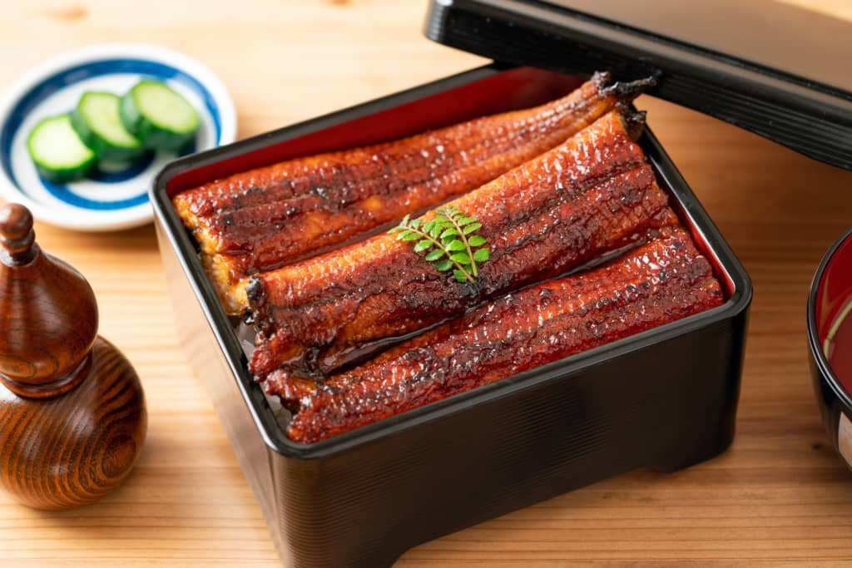
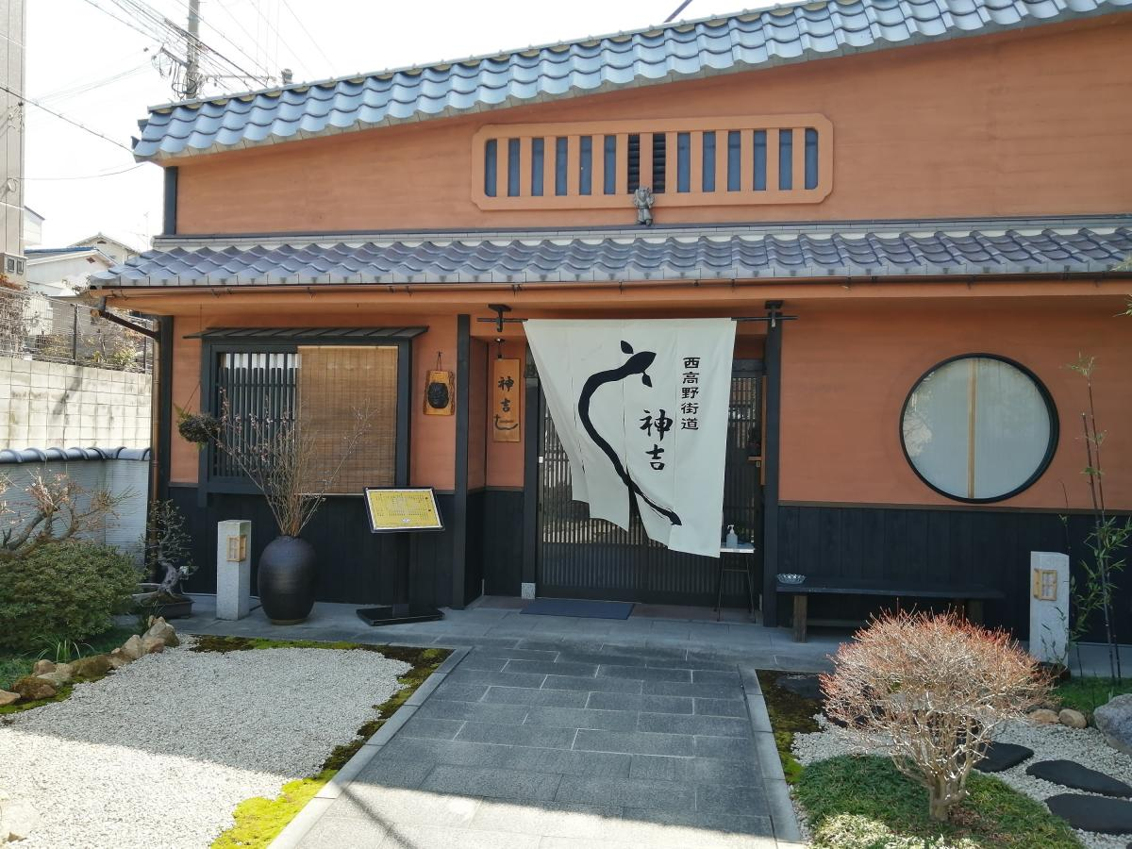
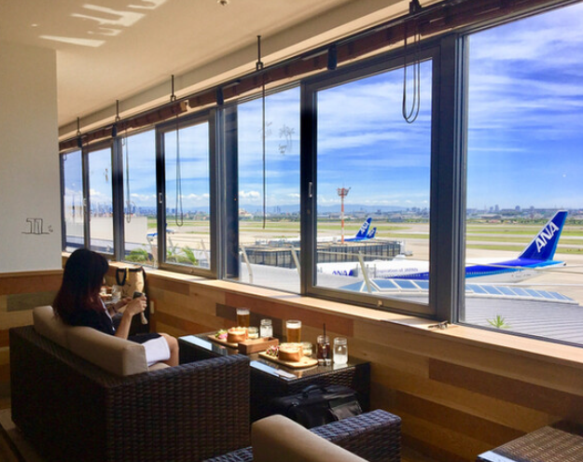
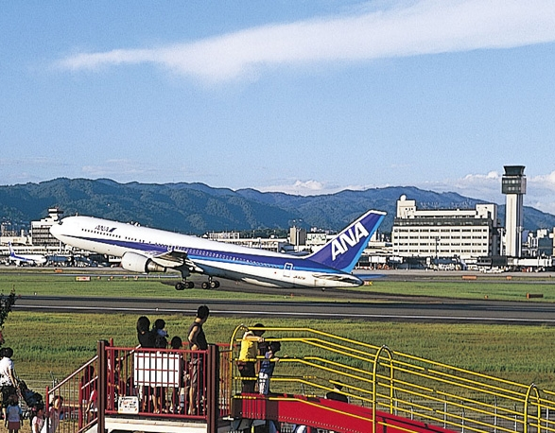
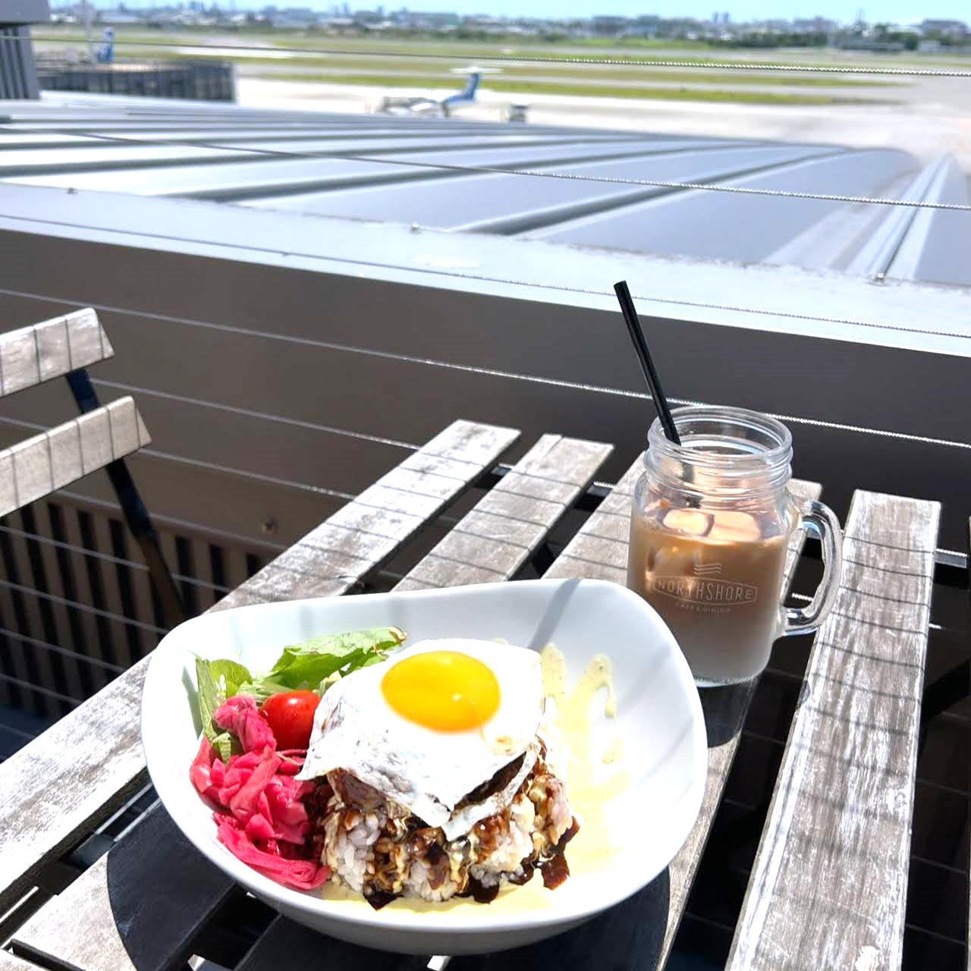
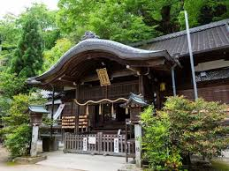
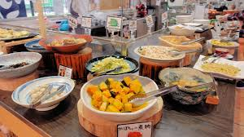
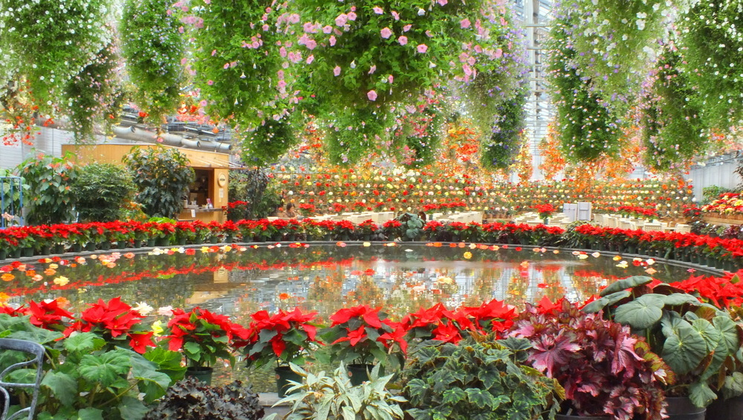

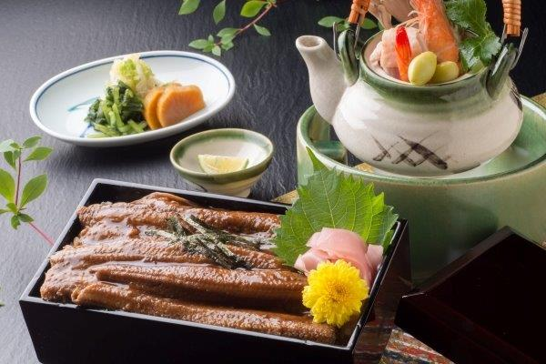

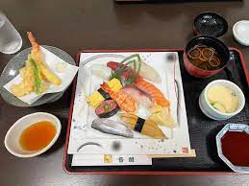


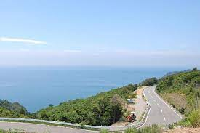
11月お出かけ予定表(先行案内)
Heartful
移動支援は「障がい者手帳」をお持ちの方が対象です。
詳細につきましては職員までお尋ね下さい。
ハートフルサンク
・あくまで「先行案内」ですので、内容が変更となる
可能性があります。確定内容は10月を目処にご案内
させていただきます
・早割などお得特典があります、詳しくは担当まで
ご自宅への送迎時間等詳細は旅行開始の前日に
ご案内いたします
＊交通渋滞などの諸事情により施設、食事場所、
帰着時間が変更になる場合があります。
添乗員・ヘルパーが同行します。
おひとり様よりご参加いただけます。
←電動車椅子ＷＨＩＬＬ
これで段差も砂利道も移動距離がぐんと伸びます！
非日常体験へ！
運行会社:SSツアーアシスト又は同等
最少催行人員:10名
運行会社:SSツアーアシスト又は同等
最少催行人員:10名
おもしろ仏像講座
名店うなぎの神吉＆道の駅
4日（土）
8日（水）
14日・21日（火）
15日（水）
16日（木）
25日（土）
28日（火）
30日（木）
R5-1104
全対応
R5-1116
全対応
担当:三好
担当:三好
30分
堺
13:00頃 各ご自宅＝＝
13:30 トナリエ弊社施設＝＝
(おもしろ仏像講座:講師仏像ｺｰﾃﾞｨﾈｰﾀｰ樋口氏)
15:00出発＝＝15:30頃 各ご自宅
担当:小嶋
30分
狭山
10:00‐10:30頃 各ご自宅＝＝
11:00 桑名産うなぎの神吉(ご昼食)
＝＝道の駅（お買物）＝＝
13:30-14:00頃 各ご自宅
※三重県 桑名産の鰻を使用しています
1,000円
(移動支援無料)
10,000円
(移動支援4,500円)
全対応
※西国巡礼ツアーご参加の方は無料
奇跡のトンネル 亀の瀬
昼食: うな重・肝吸い、香の物
大阪国際空港(伊丹)＆スカイパーク
移乗可
R5-1108
階段あり
R5-1125
全対応
階段あり
担当:谷口
40分
柏原
9:30‐10:30頃 各ご自宅＝＝
11:30 レストラン シャロン（ご昼食）＝＝
13:30 亀の瀬トンネル ガイドツアー(90分）＝＝
16:00-16:30頃 各ご自宅
担当:中村
90分
大阪
9:30‐10:00頃 各ご自宅＝＝
11:30 大阪国際空港（伊丹）＝＝
展望階 NORTH SHORE（ご昼食）
14:30 伊丹スカイパーク＝＝
16:00-17:00頃 各ご自宅
※雨天の場合はスカイパークには行かず、
空港内見学やお買い物の時間とします
10,000円
(移動支援3,500円)
9,000円
(移動支援2,000円)
ＡＤＬ自立
昼食:国産牛ハンバーグステーキコース
※“亀の瀬地すべり資料室・排水トンネル・旧大阪鉄道
亀瀬隧道”などの見どころを現地ガイドがご案内します
昼食: ロコモコ + ドリンク
R5-1114
紅葉の葛城一言主神社＆くろまろの郷
R5-1128
なばなの里 冬のイルミネーション
担当:國井
50分
奈良
R5-1121
全対応
担当:谷口
160分
11:00‐12:00頃 各ご自宅＝＝
15:00 なばなの里＝＝
・ベゴニアガーデン（ご夕食）
・イルミネーション ※18:00出発
21:00-21:30頃 各ご自宅
移乗可
9,800円
(移動支援3,000円)
9:00‐10:00頃 各ご自宅＝＝
11:00 くろまろの郷（ご昼食）＝＝
13:30 葛城一言主神社
・ご神木乳銀杏の木ご参拝
16:00-16:30頃 各ご自宅
※一言の願いを！ぼけ除け祈願！
三重
※画像は2022年のテーマです
18,000円
(移動支援5,000円)
昼食: くろまろの郷 ヘルシーバイキング
夕食: あなご御膳
※国内最大級の煌めきが作る特別な光の世界
※200メートルの光のトンネル華回廊
R5-1115
勝ち運・達磨 西国 勝尾寺参拝
R5-1130
有田みかん街道と絶景カフェ
8:30‐9:00頃 各ご自宅＝＝
11:00 勝尾寺＝＝
・御朱印とご参拝 ※12:30出発
13:00 割烹音羽(ご昼食）※15:00出発＝＝
16:30-17:00頃 各ご自宅
※箕面の秋は紅葉が見ごろ！
※達磨の赤と紅葉の競演！
階段あり
9:00-9:30頃 各ご自宅==
11:00 有田みかん街道（車窓）＝＝
11:30 絶景カフェ テスティモーネ（ご昼食） ＝＝箕島漁港（お買物）＝＝
16:00-16:30頃 各ご自宅
※有田の絶景ドライブウェイと箕島漁港お買物
全対応
担当:三好
70分
箕面
担当:三好
60分
有田
14,000円
(移動支援3,500円)
15,500円
(移動支援4,000円)
昼食: にぎり寿司ランチ（コーヒー付き）
昼食: 前菜･選べるパスタ･パン･デザート
※表示料金は税込み料金、代金横の表示時間は片道乗車時間です。
※移動支援のご利用には弊社との契約が必要です。
※キャンセルは２日前まで無料です。前日以降はキャンセル料が1000円
発生しますのでご留意ください。
※気候の関係で開花時期がずれる場合があります
※現地でのアルコール等の追加は別料金となります
※各ご自宅送迎のため、参加状況次第で移動時間が
長くなることがあります
お得な各種WIN=WIN「割引」実施中！！
詳細は
各担当者まで
ご相談ください！
9月中に「11月ツアー」申し込み
※ 仏像講座は適用外
大阪府知事登録旅行業 2-2996号 総合旅行業務取扱管理者:三好 久美子
（平日9時から17時）
072-294-6336
緊急の場合は時間外でもご連絡下さい。
Heartful Tours
ハートフルサンク トナリエオフィス
〒590-0132 堺市南区原山台2丁2番1号
トナリエ栂・美木多1-7 FAX.072-294-6600
2309

